Slide 1
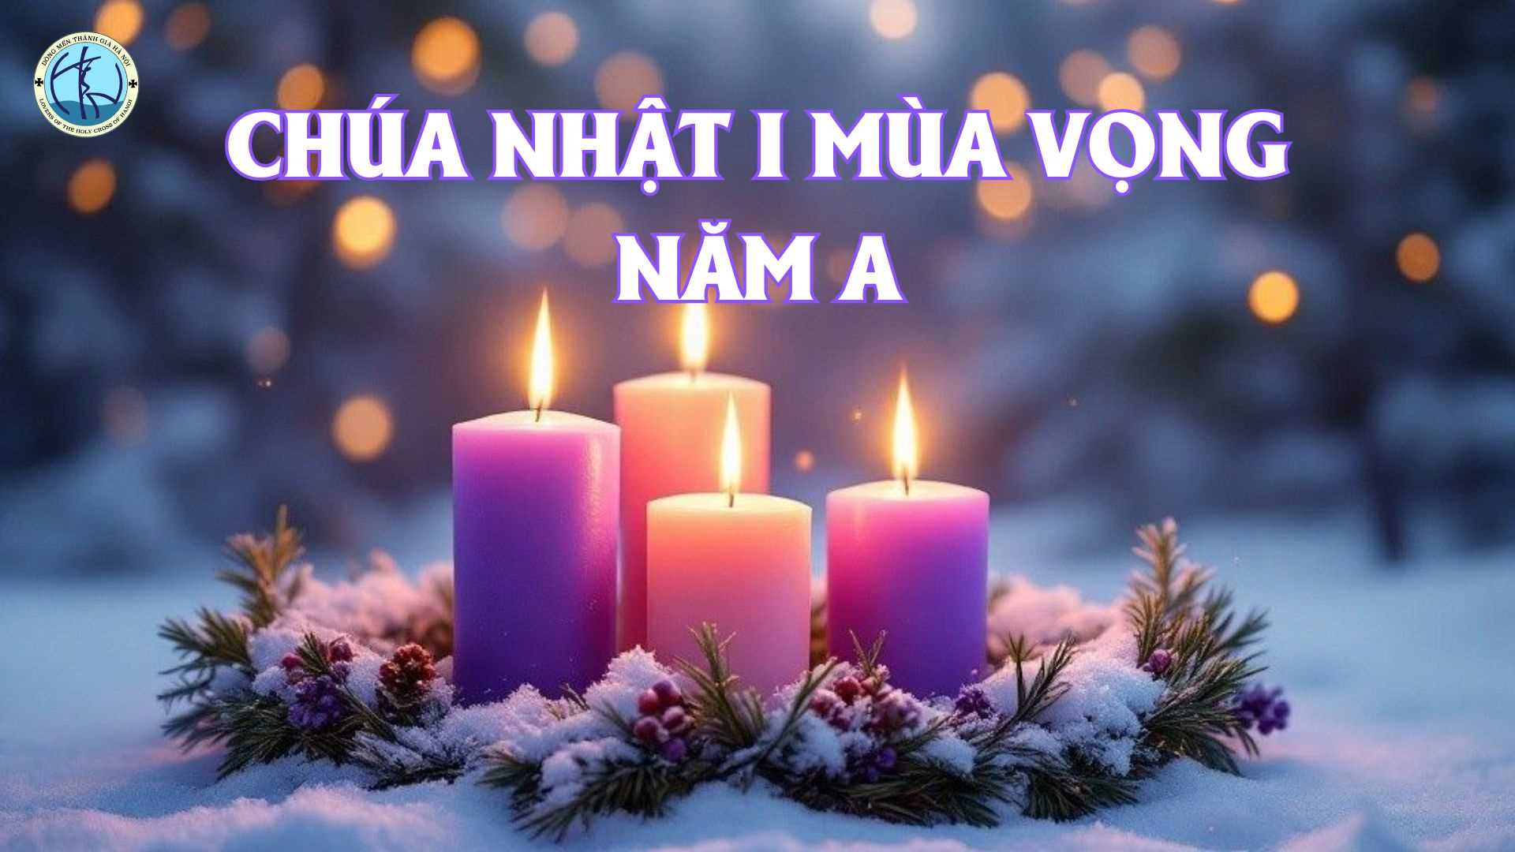

Slide 2

NGUYỆN MÙA VỌNG
Hoàng Vũ

Slide 3

ĐK: Từ trần gian con ngước trông lên Chúa ơi! Cầu xin hãy mưa Đấng Thiên Sai Chúa ơi! nghe lời van thiết tha. Ngày và đêm con vẫn van xin Chúa thương, Người ban ơn cứu rỗi yêu đương bốn pương cho đoàn con ngóng chờ.

Slide 4
1. Xa xôi cõi trần mong Chúa viếng thăm. Chúa là hừng đông phá tan mờ tối. Qua bao tháng ngày xin Chúa đoái thương. Xóa tội trần gian xóa bao lỗi đời.

Slide 5
ĐK: Từ trần gian con ngước trông lên Chúa ơi! Cầu xin hãy mưa Đấng Thiên Sai Chúa ơi! nghe lời van thiết tha. Ngày và đêm con vẫn van xin Chúa thương, Người ban ơn cứu rỗi yêu đương bốn pương cho đoàn con ngóng chờ.

Slide 6
2. Xin mưa xuống trần gian Đấng Cứu Tinh. Phá mọi nghịch mưu xấu xa tội lỗi. Xin ban xuống đời con Chúa Chí Linh. Nối lại tình thương thế gian nước trời.

Slide 7
ĐK: Từ trần gian con ngước trông lên Chúa ơi! Cầu xin hãy mưa Đấng Thiên Sai Chúa ơi! nghe lời van thiết tha. Ngày và đêm con vẫn van xin Chúa thương, Người ban ơn cứu rỗi yêu đương bốn pương cho đoàn con ngóng chờ.

Slide 9

ĐÁP CA
Vui dường nào khi thiên hạ bảo tôi, ta cùng lên đền Thiên Chúa.

Slide 11
ALLELUIA
Lạy Chúa xin tỏ cho chúng con thấy tình thương Chúa. Và ban ơn cứu độ cho chúng con.

Slide 13

LỄ DÂNG MÙA VỌNG
Đinh Công Huỳnh

Slide 14

1.Xin dâng lên Chúa những tâm tình mùa vọng, từ bao ngày mỏi mòn chờ mong. Tim con khao khát một vị Thiên sai, đem ánh hồng xua lấp đêm dài.

Slide 15
2. Bao nhiêu năm tháng chúng con luôn đợi chờ, mưa thắm nhần vào hồn cằn khô. Như nai kia khát một dòng sông xanh, để tâm hồn thắm mát ơn lành.

Slide 16
3. Muôn dân trông ngóng Đấng Cứu Tinh từ trời, đem an bình giải hòa mọi nơi. Dương gian mơ ước một ngày yên vui, nhờ ơn Ngài xóa hết tội đời.

Slide 17
4. Xin dâng lên Chúa những tâm tư muộn phiền, những vất vả cùng ngày bình yên. Nên như hy lễ mừng ngày quang lâm, dâng tiến về Con Chúa nhân lành

Slide 18
ĐK:Cùng dâng lên Chúa rất nhân hiền này ước mơ đợi mong Chúa đến. Con xin dâng lên bánh thơm rượu nồng mong Chúa nhận cho những tấm lòng.

Slide 19
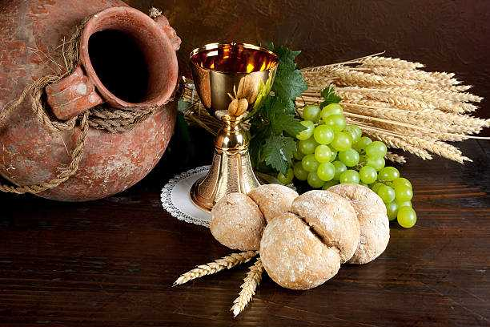

Slide 20

CA VANG TÌNH YÊU CHÚA 2
Đinh Công Huỳnh

Slide 21
1. Tình yêu Thiên Chúa cao vời tựa như biển khơi. Tình yêu Thiên Chúa bao la trùng dương sóng xô. Tình yêu bát ngát mây trời tự ánh trăng thanh soi đêm trường tỏa khắp ngàn phương dẫn con trên nẻo đường dương thế.

Slide 22
Tình yêu Thiên Chúa êm như dòng sông lướt trôi. Tình yêu Thiên Chúa ngát xanh mùa xuân thắm tươi. Dù cho gom hết lá vàng, dù nước biển đông có dâng tràn, tình Chúa vẫn ngàn năm vẫn cao thâm như núi Thái Sơn

Slide 23
ĐK: Ca vang tình Chúa muôn đời chẳng phút nào ngơi. Ca vang tình Chúa cho dù ở khắp mọi nơi. Ngài là chân lý cao vời tuyệt mỹ vô song. Ngài là lẽ sống cho gian trần tìm đến suối nguồn

Slide 24
2. Ngàn năm Chúa vẫn thương con tựa như mẫu thân. Ngày đêm đưa dẫn trên đường và nâng đỡ con. Làm sao nói hết ân tình Ngài đã thương con, xin một đời hòa khúc tạ ơn để ca vang tình Thiên Chúa.

Slide 25
Phận con yểu đuối mọn hèn mỏng manh Chúa ơi. Tựa như chiếc lá tiêu sơ nhẹ bay cuối thu mà sao Chúa vẫn ân cần dành hết cho con những ân tình nồng thắm hòa chan, khắc tên con trong trái tim ngài.

Slide 26
ĐK: Ca vang tình Chúa muôn đời chẳng phút nào ngơi. Ca vang tình Chúa cho dù ở khắp mọi nơi. Ngài là chân lý cao vời tuyệt mỹ vô song. Ngài là lẽ sống cho gian trần tìm đến suối nguồn

Slide 27
3. Miệng con không ngớt ca khen tình yêu Chúa thôi. Để sao cho xứng thiên ân mà Chúa đã ban. Nguyện nên khúc hát tri ân vọng mãi thiên thu tán dương Ngài nguồn sống đời con, đã cho con tình yêu cao quý.

Slide 28
Nguyện đem tâm trí xây đời bằng hết trái tim. Và đem thương mến xóa tan thù oán ghét ghen. Để tình yêu Chúa lan tràn vào khắp dương gian để con người được sống bình an biết yêu thương chia sớt ân tình

Slide 29
ĐK: Ca vang tình Chúa muôn đời chẳng phút nào ngơi. Ca vang tình Chúa cho dù ở khắp mọi nơi. Ngài là chân lý cao vời tuyệt mỹ vô song. Ngài là lẽ sống cho gian trần tìm đến suối nguồn

Slide 31
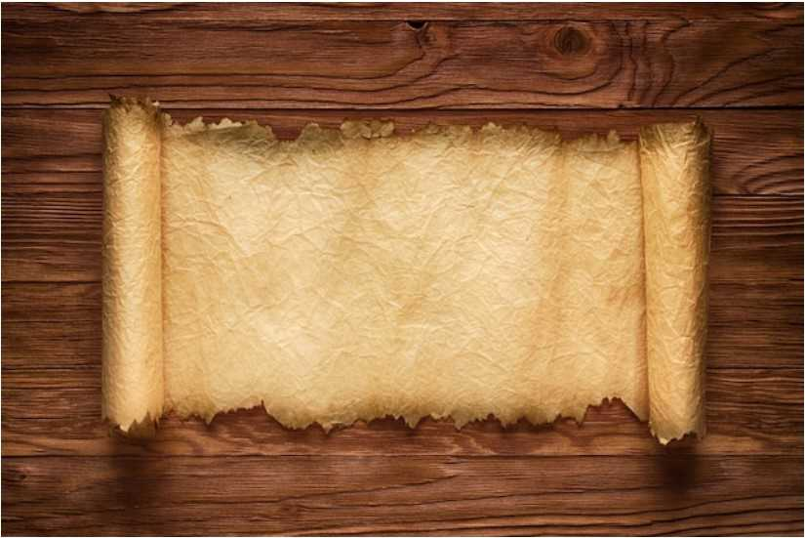
HÃY LO CANH THỨC
Lm. Bùi Ninh

Slide 32
1. Thời xa xưa đó khi No-ê bước vào con tàu, thì nhân gian vẫn luôn vô tư lo kiếm sang giàu, tìm mua châu báu vui thú bên nhau, bỗng dưng sóng động mưa trời ập xuống cuốn hết trôi sông. Ngày quang lâm tới trong tương lai bất ngờ như vậy, làm nên nương rẫy hai nông phu đang gắng tay cày, và đang khi ấy thôn nữ chung xay, bỗng dưng giữa ngày một người được đón người kia đứng mòn.

Slide 33
ĐK: Hãy lo canh thức và luôn sẵn sàng, mau dọn hàng chờ mong Chúa tới. Chúa tới bất ngờ tựa như lưới trời, bỗng dưng chụp xuống trần thế. Hãy lo canh thức và luôn khẩn cầu, mau dọn lòng chờ mong Chúa tới. Chớ quyến luyến đời mà quên Thiên Chúa, sẽ bất ngờ tới ngay bên.

Slide 34
2. Này anh em nhớ khi đêm khuya nếu chủ có ngờ, mà quân gian tới không ai cho khoan vách chui vào, người ta sẽ báo canh gác đêm thâu, thế nhân cứng đầu nghe lời truyền sấm vẫn sống vô tâm. Ngày quang lâm tới trong tương lai bất ngờ ai lường, chủ gia đi vắng tin gia nhân yên trí lên đường, thì trong khi ấy ai dám vui say, biết đâu cuối ngày giờ chiều xế chủ gia sẽ về.

Slide 35
ĐK: Hãy lo canh thức và luôn sẵn sàng, mau dọn hàng chờ mong Chúa tới. Chúa tới bất ngờ tựa như lưới trời, bỗng dưng chụp xuống trần thế. Hãy lo canh thức và luôn khẩn cầu, mau dọn lòng chờ mong Chúa tới. Chớ quyến luyến đời mà quên Thiên Chúa, sẽ bất ngờ tới ngay bên.

Slide 36
3. Nhìn cây thay lá cho ta hay đất trời sang mùa, ngày quang lâm tới trong tương lai Thiên Chúa an bài, điềm thiêng dấu báo trên cõi trăng sao, thế nhân hãi hùng như trời rụng xuống chớp lóe mây buông. Phàm nhân sẽ thấy trong vinh quang Chúa đầy huy hoàng, kèn loa thiên sứ loan tin vang trên áng mây vàng, và khi xem thấy ai nấy nghe đây: “Đứng lên ngước đầu lời cầu được thấu từ nay hết sầu”.

Slide 37
ĐK: Hãy lo canh thức và luôn sẵn sàng, mau dọn hàng chờ mong Chúa tới. Chúa tới bất ngờ tựa như lưới trời, bỗng dưng chụp xuống trần thế. Hãy lo canh thức và luôn khẩn cầu, mau dọn lòng chờ mong Chúa tới. Chớ quyến luyến đời mà quên Thiên Chúa, sẽ bất ngờ tới ngay bên.

Slide 39

TẠ ƠN CHÚA VỚI MẸ
Tác giả: Thy Yên

Slide 40
ĐK. Chúng con xin tạ ơn Chúa uy quyền toàn năng tình yêu Chúa nào biết chi báo đền. Chúa muôn đời là Chúa khắp vũ trụ trời đất ngàn vinh quang cao chiếu hiển trị đời đời.

Slide 41
1. Vì tình Chúa ôi miên man muôn tháng năm không tàn, dâng triều sóng vỗ lớp lớp biển khơi vang rền. Lòng Chúa thương ôi huyền diệu, quyền Chúa trên muôn thần lực, nguồn an vui chan chứa thánh ân không vơi.

Slide 42
ĐK. Chúng con xin tạ ơn Chúa uy quyền toàn năng tình yêu Chúa nào biết chi báo đền. Chúa muôn đời là Chúa khắp vũ trụ trời đất ngàn vinh quang cao chiếu hiển trị đời đời.

Slide 43
2. Vì tình Chúa đã chất chứa trong trái tim Mẹ hiền luôn trìu mến mãi cứu giúp chở che nguyện cầu. Ngàn phúc ân vẫnnhờ Mẹ, ngàn khổ đau cũng nhờ Mẹ, nhờ Mẹ thương dâng Chúa trót đời tạ ơn.

Slide 44
ĐK. Chúng con xin tạ ơn Chúa uy quyền toàn năng tình yêu Chúa nào biết chi báo đền. Chúa muôn đời là Chúa khắp vũ trụ trời đất ngàn vinh quang cao chiếu hiển trị đời đời.

